Slide 1
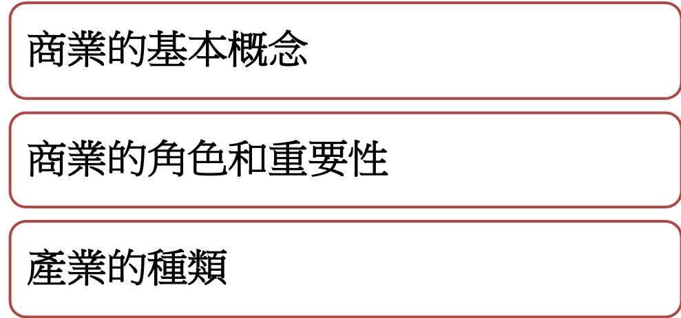
課堂 1

Slide 2
給蜜蜂咬了你會怎麼做？

Slide 3
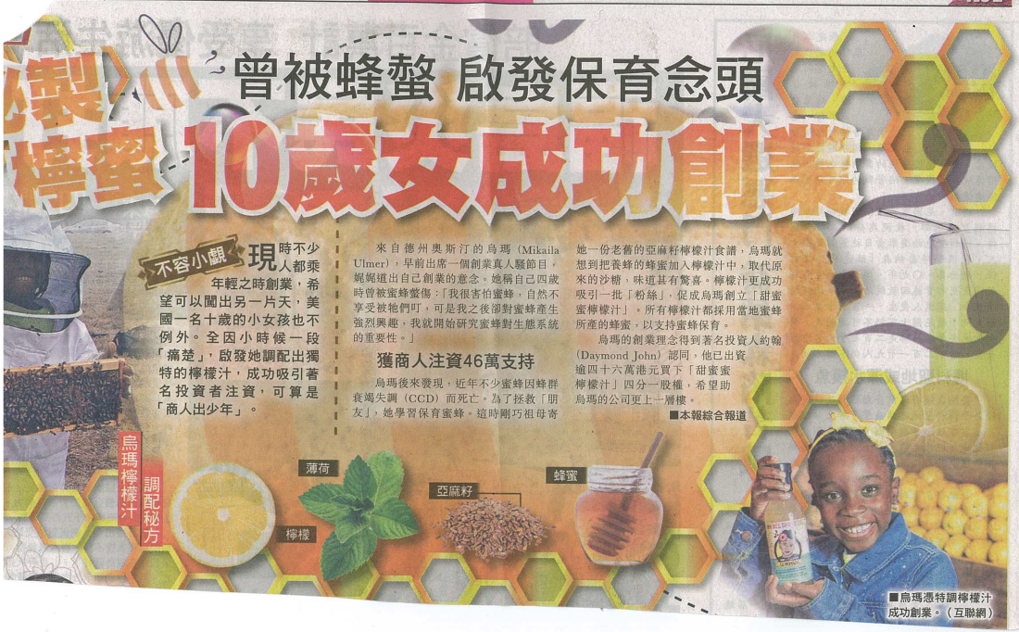
Sto
資料來源：2015年3月30日，東方日報
Notes:
使用有趣的故事引發學生的學習興趣。
刺激學生思考，讓他們知道商業包括營商理念、投資、交換有價值的東西和風險的回報。

Slide 4
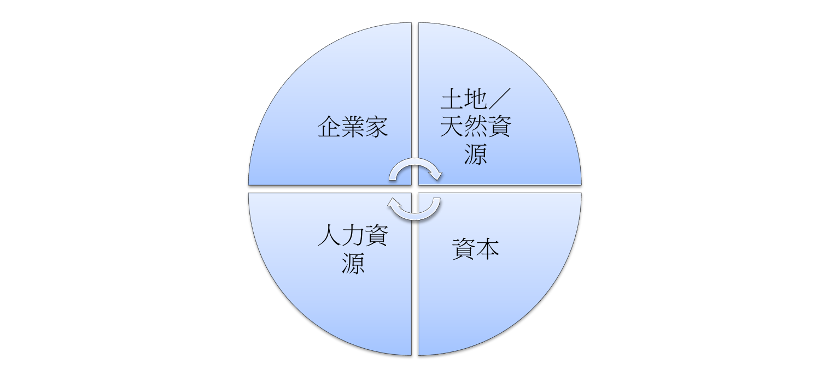
把個人力量組織起來，製造和售賣可滿足消費者和社會需要的貨物和服務以獲取利潤。
Notes:
典型生產單位的生產元素包括人力資源／工人、資本(設備、機器和資金)、天然資源和企業家。
成功的企業讓企業家可以享受承擔風險所帶來的利潤。

Slide 5
課堂活動 (1) – 分組討論
你有沒有用過手機APP電召的士或貨車？
你有沒有在拍賣網或購物網買過東西？
Notes:
請學生做工作紙 (1) 有關 GoGo Van和 eBay的部分。教師解釋「商業模式」的概念，即企業如何產生收入和賺取利潤。

Slide 6
我們聯絡司機，邀請他們加入，用APP提供工作給他們。我們收取他們一部份的收入作為佣金。
通過手機APP和電話服務中心，客戶可以更有效地電召貨車。公司打算擴展到亞洲其他地區。
南華早報，2014年10月13日
Notes:
Uber 是一個相近的例子。

Slide 7
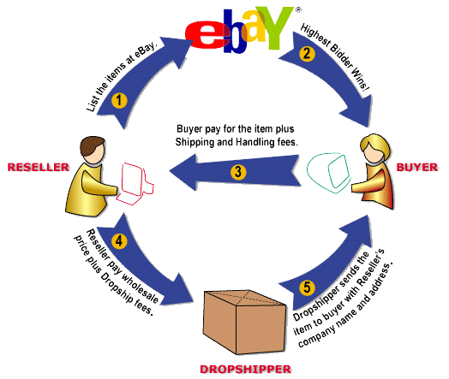
eBay是拍賣收藏品的熱門渠道，公司收取交易費用的某個百分比。
Notes:
這是互聯網上的人對人交易社群。買家和賣家匯集在同一個地方，賣方可以列出想銷售的東西，買家可以競投感興趣的東西，買賣雙方還可以瀏覽所有列出的項目。

Slide 8
Notes:
教師總結學生在工作紙 (1) 的答案和解釋甚麼是商業。

Slide 9
提供就業機會
生產貨物和提供服務以滿足顧客的需要和需求
為人們和政府產生收入
促進經濟增長，提高人們的生活水平
Notes:
教師作總結，強調商業在香港的角色和重要性。

Slide 10
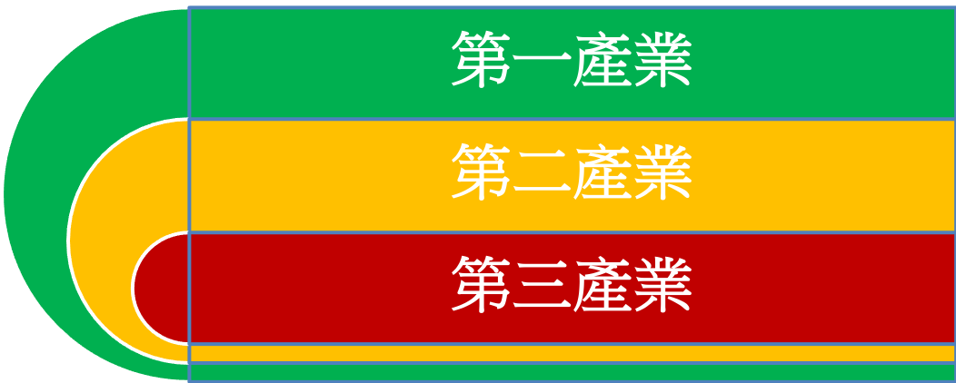
Notes:
這三種類型的產業有著密切的關係和相互關聯。初級生產需要第二生產的產品和投入，同樣，次級生產亦需要初級生產的投入和原料。最後，這兩個產業都需要第三級生產的服務。這表明一個事實，經濟活動通常不局限於一個單一類型的產業。

Slide 11
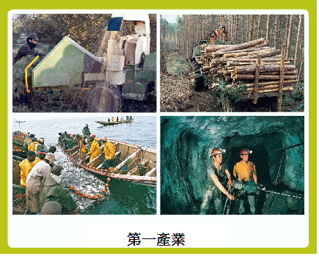
第一產業
直接提取或在生產過程中利用天然資源的所有活動
例如農業和漁業、採礦和採石
Notes:
其他例子包括挪威和加拿大的三文魚捕撈，巴西的咖啡豆種植，泰國和越南的農業，印尼的伐木業等。

Slide 12
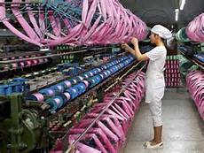
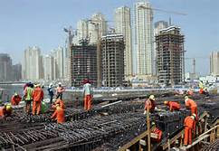
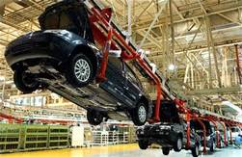
第二產業
把原材料變為製成品或半製成品的所有過程
例如製造業，建造業，和電力、燃氣、水的供應
Notes:
內地有很多製造工廠，因而被稱為「世界工廠」。由於內地成本上升，近年來，越來越多的香港製造工廠選擇在不發達的國家、如越南、斯里蘭卡、柬埔寨等地方設廠。香港現在仍然有一些高價值的加工製造產業。

Slide 13
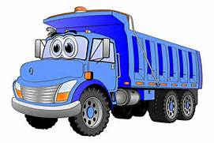
第三產業
為企業和消費者提供服務的所有經濟活動
例如批發、零售和進口/出口貿易；飲食及酒店業；運輸、倉庫及通訊業；金融、保險、地產及商用服務業
Notes:
許多富裕國家從製造業為主的經濟轉變為服務業為主。這些國家更注重服務性行業。

Slide 14
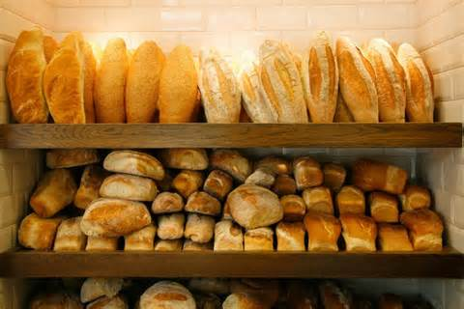
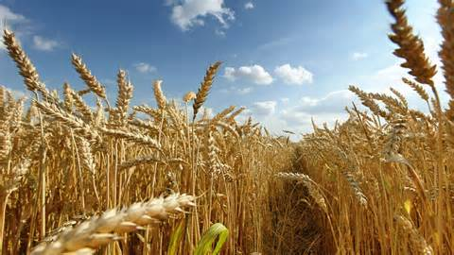
產業的相互依賴 - 例子 1
Notes:
任何企業都是在滿足顧客。通過將較低價值的投入變成較高價值的輸出，從初級生產到第二級生產，最後到第三級生產。
14

Slide 15
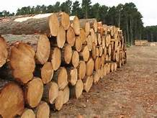
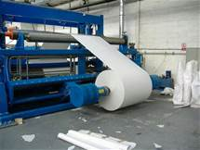
產業的相互依賴 - 例子2
Notes:
15

Slide 16
利用統計表格，描述三種類型產業的趨勢，並指出其成因。
把分組的觀察結果寫在工作紙 (2)。
表格 1,2,3
Notes:
教師分發工作紙 (2)，把學生分為4-5組，請他們詳細研究數據，並討論對香港經濟活動的觀察所得。

Slide 17
表1：各經濟活動佔本地生產總值的百分比（按現在價格計算）(§小於使用的單位一半，@ 未來數字可能作修正)
從事人數 | 2010年 | 2011年 | 2012年 | 2013年 | 2014年
採礦及採石業 | 83 | 71 | 73 | 78 | 80
製造業 | 117590 | 110379 | 105308 | 103683 | 101480
電力、燃氣及廢棄物管理業 | 11075 | 10616 | 10275 | 10956 | 11039
建造業 | 55425 | 69395 | 70578 | 80061 | 86343
服務業 | 1942255 | 1998010 | 2024586 | 2067018 | 2099295
表2：各產業的機構數目
經濟活動 | 2009年 | 2010年 | 2011年 | 2012年 | 2013年@
農、採礦及採石業 | 0.1 | 0.1 | § | 0.1 | 0.1
製造業 | 1.8 | 1.8 | 1.6 | 1.5 | 1.4
電力、燃氣及廢棄物管理業 | 2.2 | 2.0 | 1.8 | 1.8 | 1.7
建造業 | 3.2 | 3.3 | 3.4 | 3.6 | 4.0
服務業 | 92.7 | 93.0 | 93.1 | 93.0 | 92.9
表3：各產業的受僱人數（公務員除外）
企業 | 2010年 | 2011年 | 2012年 | 2013年 | 2014年
採礦及採石業 | 3 | 2 | 2 | 2 | 2
製造業 | 12441 | 12011 | 11716 | 11541 | 11056
電力、燃氣及廢棄物管理業 | 324 | 326 | 371 | 417 | 422
建造業 | 1101 | 1172 | 1158 | 1309 | 1261
服務業 | 321481 | 333045 | 337160 | 347768 | 354360
[資料來源： 2015版年香港統計年刊]
Notes:
表格1：各經濟活動佔本地生產總值（GDP）的百分比（按現在價格計算）
表格2：各產業的機構數目
表格3：各產業的受僱人數（公務員除外）

Slide 18
趨勢
第一產業所佔比重不高，但穩定
製造業正在萎縮
服務業佔很高的百分比
近年有更多的建築工程
Notes:
教師請每個分組提出自己的看法，然後總結香港經濟活動的趨勢。
學生可能會觀察到其他現象，例如：
蓬勃發展的服務業：房地產市場的蓬勃發展衍生很多地產代理公司，有許多零售商店和餐館
基礎設施和建設工程項目的增多導致建築工人不足
香港工廠不多

Slide 19
缺乏天然資源投入初級生產
生產工廠轉移到中國內地及其他低成本地區
近年住房項目和基礎建設工程增加，使建築工程增加
向企業提供配套和增值服務→轉化成服務型經濟
Notes:
教師引導學生思考趨勢的原因及核對工作紙 2 的答案。

Slide 20
根據現在的產業結構，香港的企業有哪些機遇和潛在風險？
Notes:
教師請學生作分組討論，把以上問題的答案填寫在工作紙 (2)。

Slide 21
機遇:
開發各種服務，以滿足多樣化的市場需求
在服務業吸引外國投資，如銀行和金融業
加強專業服務的供應，如會計、法律、市場營銷等
風險:
缺乏產品多元化，過份依賴某些產業，例如金融和房地產
服務行業更容易受到其他國家的經濟衰退影響
第二產業的研究和開發活動較弱
Notes:
教師回應學生的答案，並解釋香港的企業所面臨的機遇和風險。

